Slide 1

INTENGINE
探境科技产品手册
科技推动生活

Slide 2


探境科技为IOT终端提供综合性能最好的AI芯片及解决方案
超强算力
芯片
AI降噪
高度集成
高识别率
算法
系统
极低待机功耗
低误唤醒率
离在线一体
软件
快速响应
高性价比

Slide 3
产品概述
探境科技以国际视野组建了代表世界水平的研发团队，拥有全链条的研发人才，为合作伙伴提供终端AI芯片设计及整体方案。 探境研发的嵌入式深度学习语音识别芯片可以匹配最新的人工智能算法，拥有出色的抗噪能力和高精度的语音识别能力，探境将通过打造有温度的方案、懂情感的技术，将人工智能赋能身边万物，提升人民大众生活的幸福感。
探境语音系列芯片芯片分为音旋风标准版，及音旋风轻量版、升级版和增强版多个版本。
音旋风一代
VOI611
标准版
VOI311
轻量版
VOI621
升级版
VOI721
增强版
音旋风二代

Slide 4
音旋风一代VOI611
芯片介绍
识别好
功耗低
易集成

Slide 5
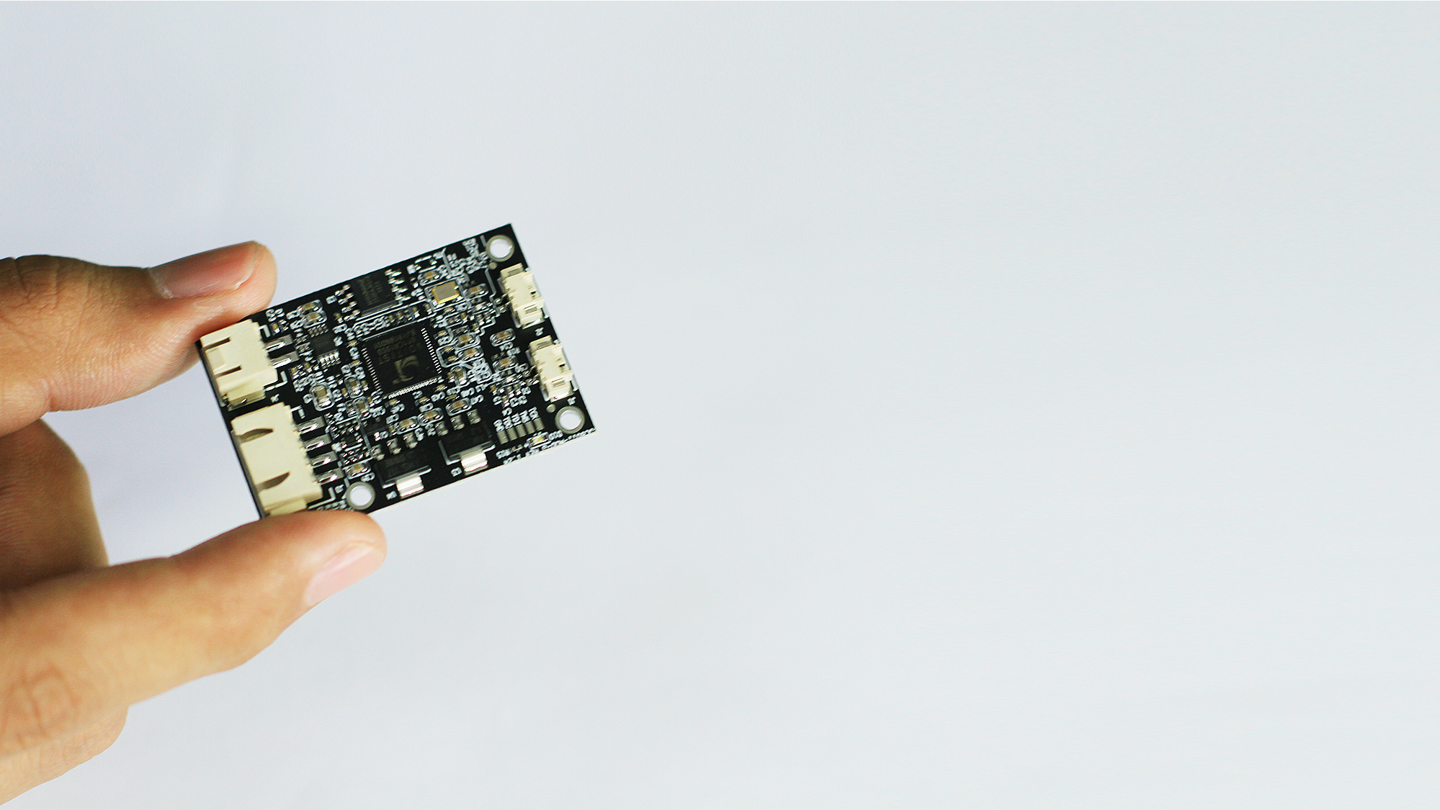
VOI611芯片规格
NPU | 探境SFA架构NPU，131MHz
SRAM | 512KB
Flash | 外置QSPI Flash存储固件
I2S | 1入1出，支持16K音频
PDM | 1入，支持16K音频
MIC ADC | 2入，支持16K音频输入
DAC | 2出，支持16K音频
SPI | 1个，支持Master模式
I2C | 1个，支持Master模式
UART | 2个，最高波特率2Mbps
PWM | 4个
GPIO | 16个
JTAG | 支持
Watch Dog | 1个
LDO | 无，需外接3.3V和1.2V供电
PLL | 集成低功耗PLL，输出频率24MHz~131MHz
封装 | QFN68-8x8
功耗 | 待机模式：15mW 待机唤醒模式：100mW 识别模式：100~150mW
支持语音检测，语音识别
单/双麦语音处理

Slide 6
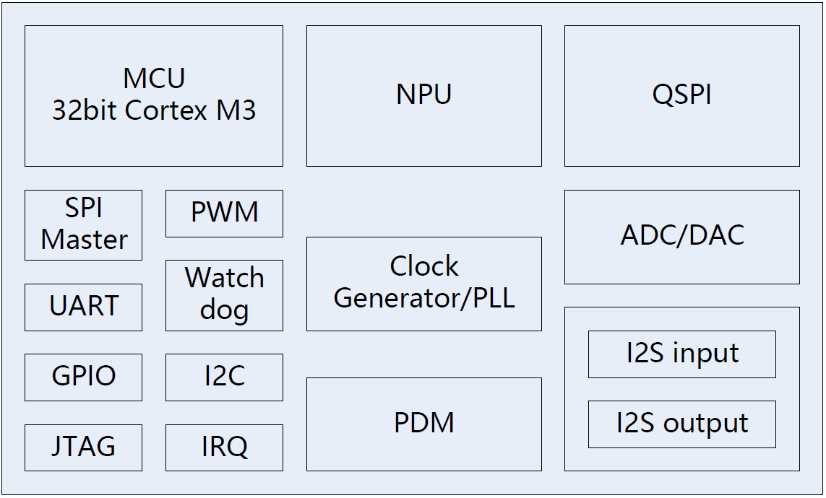
VOI611系统框图
VOI611拥有自主专利技术NPU，具有高效的本地推理能力，支持DNN、CNN、RNN/LSTM等主流神经网络算法，内置高速SRAM。VOI611基于SFA（存储优先）架构，无需对底层器件进行修改设计。

Slide 7
音旋风二代
芯片介绍
VOI311/621/721
更高集成度 更低BOM成本

Slide 8
音旋风二代系列功能及技术特点
CPU更高
131 ~ 196MHz RISC-V
NPU更强
支持浮点、低比特等更多运算方式
VOI311
轻量版
更高集成度
内置LDO，OSC，Flash
VOI621
升级版
更低待机唤醒功耗
10mW，仅为第一代的1/10
VOI721
增强版
更小封装面积
QFN48-6x6 ，节省板卡面积
支持离在线一体
支持Wi-Fi/蓝牙接口

Slide 9
音旋风二代芯片（VOI311/621）系统框图

Slide 10
音旋风二代芯片（VOI721）系统框图

Slide 11
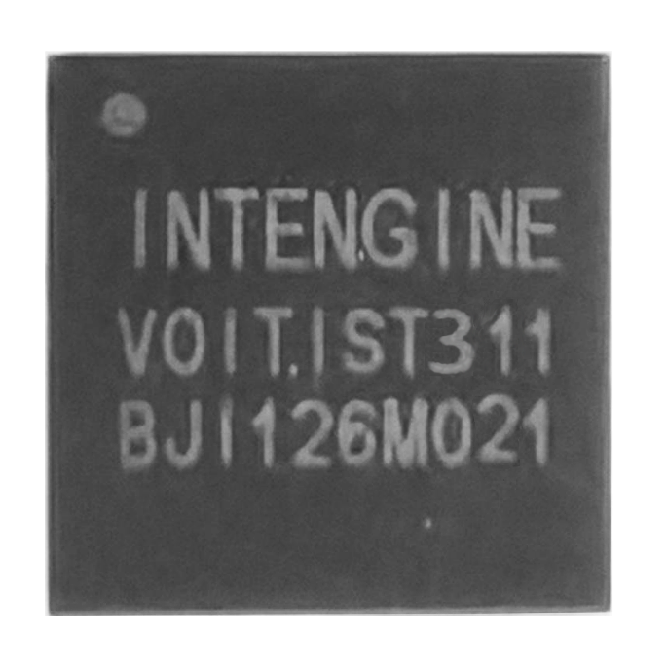
音旋风二代轻量版VOI311产品介绍
MCU | 32bit RISC-V，131MHz
NPU | 探境SFA架构NPU，131MHz
硬件加速 | 支持FFT/MFCC硬件加速
SRAM | 256KB
Flash | 2MB内置
I2S | 2入2出，支持8K，16K，32K，48K，96K音频
PDM | 2入2出，支持16K音频
MIC ADC | 2入，支持8K，16K，32K音频输入
SPI | 2个，SPI0支持Master/Slave模式，SPI1只支持Master模式
I2C | 2个，支持Master/Slave模式
UART | 2个，最高波特率2Mbps
PWM | 24个
GPIO | 24个
SAR ADC | 4路单端模拟量输入或2路差分模拟量输入
TOUCH | 8个
JTAG | 支持
Watch Dog | 1个
EFUSE | 支持
AES | 支持AES 128/192/256加解密
LDO | 集成带掉电检测功能的LDO，提供1.1V/1.8V电压
PLL | 集成低功耗PLL
OSC | 可选内部集成RC振荡器或外接24.576MHz晶体
封装 | QFN48-6x6
待机功耗 | 6mW
待机唤醒功耗 | 10mW
支持语音检测，语音识别
单麦语音处理

Slide 12
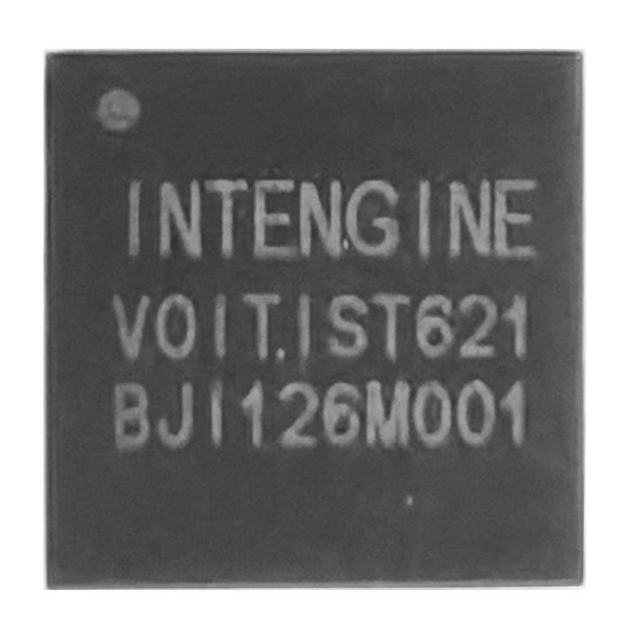
音旋风二代升级版VOI621产品介绍
MCU | 32bit RISC-V，131MHz
NPU | 探境SFA架构NPU，131MHz
硬件加速 | 支持FFT/MFCC硬件加速
SRAM | 256KB
Flash | 4MB内置
I2S | 2入2出，支持8K，16K，32K，48K，96K音频
PDM | 2入2出，支持16K音频
MIC ADC | 2入，支持8K，16K，32K音频输入
SPI | 2个，SPI0支持Master/Slave模式，SPI1只支持Master模式
I2C | 2个，支持Master/Slave模式
UART | 2个，最高波特率2Mbps
PWM | 24个
GPIO | 24个
SAR ADC | 4路单端模拟量输入或2路差分模拟量输入
TOUCH | 8个
JTAG | 支持
Watch Dog | 1个
EFUSE | 支持
AES | 支持AES 128/192/256加解密
LDO | 集成带掉电检测功能的LDO，提供1.1V/1.8V电压
PLL | 集成低功耗PLL
OSC | 可选内部集成RC振荡器或外接24.576MHz晶体
封装 | QFN48-6x6
待机功耗 | 6mW
待机唤醒功耗 | 10mW
支持语音检测，语音识别
音源定位、噪声抑制
单/双麦语音处理

Slide 13
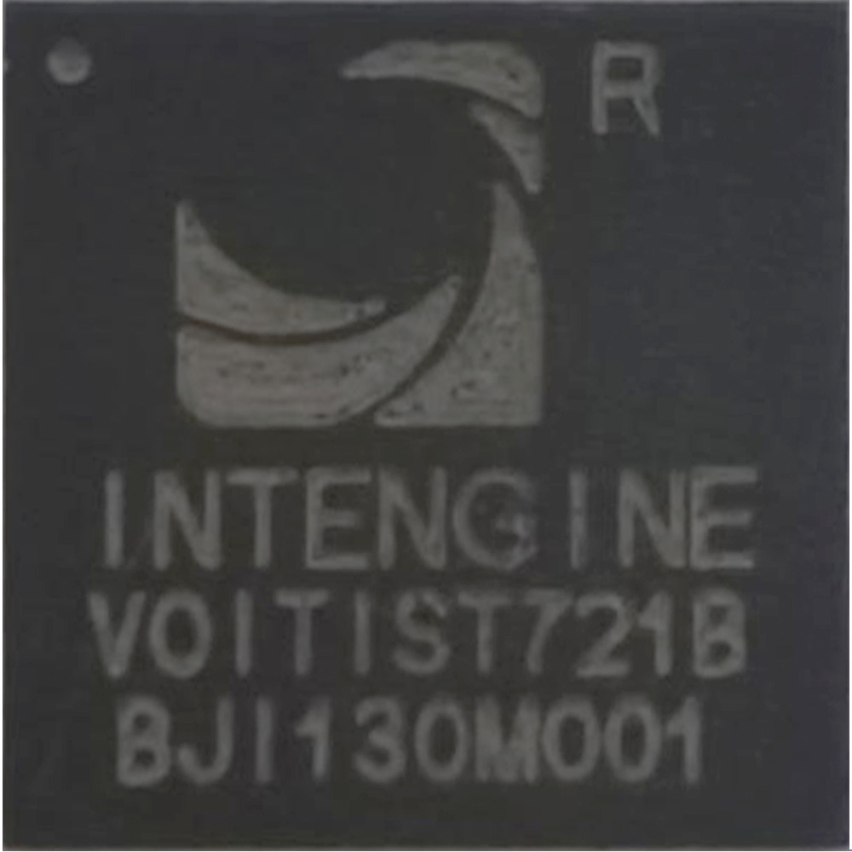
音旋风二代增强版VOI721产品介绍
MCU | 32bit RISC-V,196MHz
DSP | HiFi4,196MHz
NPU | 探境SFA架构NPU，196MHz
硬件加速 | 支持FFT/MFCC/AEC硬件加速
SRAM | 256KB
PSRAM | 2/4MB
Flash | 外置QSPI Flash存储固件，最大支持16MB SPI NOR Flash
I2S | 2入2出，支持8K，16K，32K，48K，96K音频
PDM | 2入2出，支持16K音频
MIC ADC | 2入，支持8K，16K，32K音频输入
SPI | 2个，SPI0支持Master/Slave模式，SPI1只支持Master模式
I2C | 2个，支持Master/Slave模式
UART | 2个，最高波特率2Mbps
PWM | 22个
GPIO | 22个
SAR ADC | 4路单端模拟量输入或2路差分模拟量输入
TOUCH | 8个
JTAG | 支持
Watch Dog | 1个
EFUSE | 支持
AES | 支持AES 128/192/256加解密
LDO | 集成带掉电检测功能的LDO，提供1.1V/1.8V电压
PLL | 集成低功耗PLL
OSC | 可选内部集成RC振荡器或外接24.576MHz晶体
封装 | QFN48-6x6
待机功耗 | 6mW
待机唤醒功耗 | 10mW
语音检测，语音识别音源定位、噪声抑制单/双麦语音处理

Slide 14
音旋风芯片系列主要参数对比
 | VOI611 | VOI311 | VOI621 | VOI721
NPU | 探境SFA架构NPU，131MHz | 探境SFA架构NPU，131MHz | 探境SFA架构NPU，131MHz | 探境SFA架构NPU，196MHz
 | 单/双麦语音处理 | 单/双麦语音处理 | 单/双麦语音处理 | 单/双麦语音处理
 | 语音检测、语音识别 | 语音检测、语音识别 | 语音检测、语音识别 | 语音检测、语音识别、音源定位、噪声抑制
MCU | 32bit Cortex-M3,131MHz | 32bit RISC-V,131MHz | 32bit RISC-V,131MHz | 32bit RISC-V,196MHz
DSP | 无 | 无 | 无 | HiFi4处理器,196MHz
硬件加速 | 无 | 支持FFT/MFCC硬件加速 | 支持FFT/MFCC硬件加速 | 支持FFT/MFCC/AEC硬件加速
SRAM | 512KB | 256KB | 256KB | 256KB
FLASH | 外置QSPI Flash存储固件 | 2MB内置 | 4MB内置 | 外置QSPI Flash存储固件
PSRAM | 无 | 无 | 无 | 2/4MB内置
MIC ADC | 2入，支持8K，16K音频输入 | 2入，支持8K，16K，32K音频输入 | 2入，支持8K，16K，32K音频输入 | 2入，支持8K，16K，32K音频输入
DAC | 2出，支持16K音频 | 无 | 无 | 无
PDM | 1入，支持16K音频 | 2入2出，支持16K音频 | 2入2出，支持16K音频 | 2入2出，支持16K音频
I2S | 1入1出，支持16K音频 | 2入2出，支持8K，16K，32K，48K，96K音频 | 2入2出，支持8K，16K，32K，48K，96K音频 | 2入2出，支持8K，16K，32K，48K，96K音频
SPI | 1个，支持Master模式 | 2个 | 2个 | 2个
 |  | SPI0支持Master/Slave模式 | SPI0支持Master/Slave模式 | SPI0支持Master/Slave模式
 |  | SPI1只支持Master模式 | SPI1只支持Master模式 | SPI1只支持Master模式
I2C | 1个，支持Master模式 | 2个，支持Master/Slave模式 | 2个，支持Master/Slave模式 | 2个，支持Master/Slave模式
UART | 2个，最高波特率2Mbps | 2个，最高波特率2Mbps | 2个，最高波特率2Mbps | 2个，最高波特率2Mbps
PWM | 4个 | 24个 | 24个 | 22个
GPIO | 16个 | 24个 | 24个 | 22个
TOUCH | 无 | 8个 | 8个 | 8个
SAR ADC | 无 | 4路单端模拟量输入或2路差分模拟量输入 | 4路单端模拟量输入或2路差分模拟量输入 | 4路单端模拟量输入或2路差分模拟量输入
EFUSE | 无 | 支持 | 支持 | 支持
AES | 无 | 支持AES 128/192/256加解密 | 支持AES 128/192/256加解密 | 支持AES 128/192/256加解密
LDO | 无，需外接3.3V和1.2V供电 | 集成带掉电检测功能的LDO | 集成带掉电检测功能的LDO | 集成带掉电检测功能的LDO
 |  | 提供1.1V/1.8V电压 | 提供1.1V/1.8V电压 | 提供1.1V/1.8V电压
OSC | 无，需外接24.576MHz晶体 | 集成24.576MHz的振荡器或外接晶体 | 集成24.576MHz的振荡器或外接晶体 | 集成24.576MHz的振荡器或外接晶体
封装 | QFN68-8x8 | QFN48-6x6 | QFN48-6x6 | QFN48-6x6
待机功耗 | 15mW | 6mW | 6mW | 6mW
待机唤醒功耗 | 100mW | 10mW | 10mW | 10mW

Slide 15
探境科技
底层核心技术
SFA芯片架构+AI算法强强联合

Slide 16
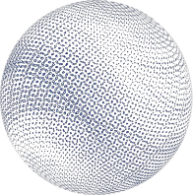
SFA芯片架构+AI算法强强联合
将智能家居的人机语音交互体验提升到一个新的水平
芯片架构
语音算法
突破传统AI芯片“存储墙”的关键瓶颈
性能强，功耗低，能效比强，业内最优
通用易用，支持所有神经网络
SFA架构的强大性能得以支撑更复杂优异的AI算法
基于Multi-task的端到端深度学习算法

Slide 17
自研SFA架构，完美解决存储墙问题
AI芯片最重要的是满足高效能机器学习的数据处理要求
人工智能工作多是数据密集型，需要大量的存储和各层次存储器间的数据搬移
运算单元与内存之间的性能差距越来越大，内存子系统成为芯片整体处理能力提高的障碍， “存储墙”问题成为AI芯片性能的最大瓶颈
DNN
HONN
NN API
DRAM
MCU
DSP
NPU
存储优先架构（SFA，StorageFirstArchitectures）完美解决存储墙问题
颠覆性的芯片架构：
以存储来驱动计算资源
实现存储、计算、调度一体化
数据调度管理
由自主研发的微处理器控制
SFA架构推翻冯诺依曼体系，不同于之前的类CPU架构
数据在存储之间的搬移过程中就完成了计算，计算对于数据来说只是一种“演变”
高效执行复杂算法，控制运行期的动态数据流，配合专有硬件电路，解决了包括datashuffle在内的诸多疑难问题

Slide 18
SFA架构极具先进性
SFA架构同其它芯片架构对比，极具先进性
 | SFA架构 | 存算一体架构 | 其它架构
架构核心 | 优化数据路径，从而降低数据访问次数，达到降低存储系统和整体功耗的目的 | 权重数据被固定保存在存储系统， 而动态数据仍需要被动态访问，复杂度未降低，需降低对算法的兼容性来适应硬件的缺陷 | 通过软件优化或增加部分本地局部存储，从而尽量提高数据复用度，但难以应付变化复杂的多种神经网络设置
特点 | 成本结构合理，存储由缓存与DRAM搭配 采用标准单元库设计，切换不同工艺便捷 | 成本昂贵，需要大量片上存储 需要修改存储单元设计，针对不同工艺单独定制，周期长，切换工艺不便 | 难以满足真实的AI计算需求
探境与主要AI芯片深度学习计算性能对比，性能为业内最优
探境 | HA | HW | TS | BT | Xi | CL | Sl
800fps/W | 150fps/W | 60fps/W | 56fps/W | 40fps/W | 33.2fps/W | 5.7fps/W | 2.6fps/W

Slide 19
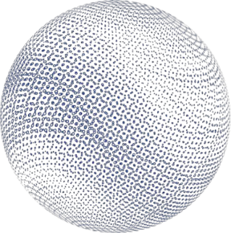
业界领先的探境语音算法
0110
1001
0110
1001
回声消除AEC
降低最终识别错误率
提高系统兼容性，降低硬件资源的需求
唤醒率/识别率高
对干扰源与目标声源方向几乎无限制
处理各种噪声，包括各种非稳态噪声
计算强度高、描述能力强
识别率高于基于同参数量的DNN模型
适配性好
AI降噪
（基于深度学习的降噪算法）
麦克风阵列
VAD
语音唤醒
基于Multi-task的端到端深度学习方法
自然语言理解
语音识别ASR
意图识别结果
文字识别结果
探境的高计算强度神经网络（HONN）模型复杂度高于业内普遍的深度神经网络（DNN）近4倍，而所需存储更低，识别率更准确
 | 模型所需参数数目（个） | 单帧计算所需算力（Ops） | 命令词识别准确率@SNR>10dB | 命令词识别准确率 @10dB>SNR>5dB
HONN | 350K | 106M | 99.0% | 98.5%
DNN | 1600K | 3.2M | 97% | 86.5%

Slide 20

传统降噪结合AI降噪，大幅提高语音识别效果
降噪处理（展会）
传统降噪结合AI降噪，大幅提高语音识别效果
在百度公开语音识别模型测试中提高30%识别准确率
在NPU上实现语音识别算法
效率高，功耗低，成本低
算法延时100ms
单麦降噪算法
对固定模式噪声源及非固定模式噪声源采用不同方法
支持5m远场
双麦克风阵列
180度声源定位，噪声抑制大于10dB
抑制家居环境中噪声干扰，支持10m远场
双麦克风的间距可根据需求调整，结构设计灵活
支持主动降噪方案
1
3
降噪前
降噪后
2
4
降噪处理（厨房）
降噪前
降噪后

Slide 21
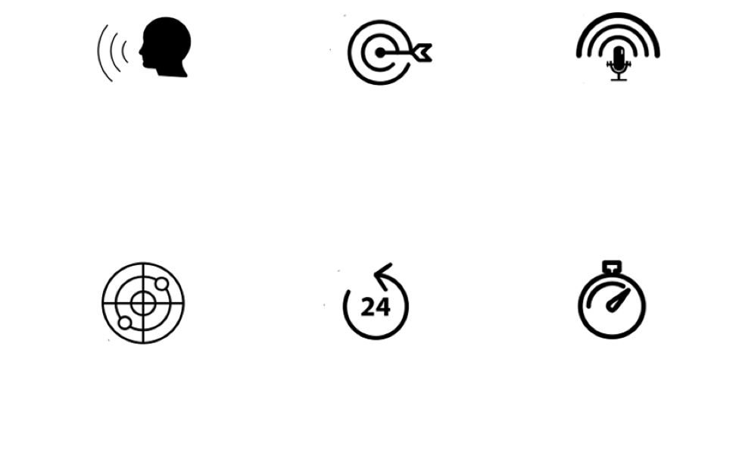
探境将人机语音交互体验提升到一个新的水平
支持200命令词
99%唤醒率
97%识别率
85℃/85%可靠性
10米远场识别
少于1次/72小时
误唤醒率
响应时间小于0.2s
待机唤醒功耗
10mW

Slide 22
双麦方案测试报告数据
测试项 | 指标 | Intenginetech | 竞品C | 竞品U
1m安静环境 | 唤醒率 | 98.89% | 99.00% | 98.33%
 | 识别率 | 97.99% | 97.97% | 95.02%
5m安静环境 | 唤醒率 | 98.33% | 97.96% | 95.56%
 | 识别率 | 96.19% | 96.10% | 94.07%
1m噪声环境 信噪比5dB左右 | 唤醒率 | 95.00% | 90.93% | 91.11%
 | 识别率 | 91.99% | 80.11% | 75.91%
5m噪声环境 信噪比3dB左右 | 唤醒率 | 90.56% | 85.34% | 80.56%
 | 识别率 | 84.54% | 67.96% | 69.05%
误唤醒测试 (72小时不间断的负样本语音) | 误唤醒次数 (单位： 次/72小时) | 1 | 20 | 4
噪声环境：包括空调吹风时的噪声，同时有音乐、电视噪声
负样本语音为24小时不间断的电视节目语音：包括体育节目、电视剧、新闻、音乐各4小时，综艺节目8小时

Slide 23
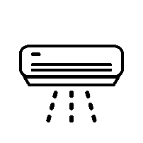
已实现智能家电全品类覆盖
开关照明
冰洗空
厨卫、小家电
台灯
吸顶灯
吊灯
挂式空调
冰箱
洗衣机
电风扇
油烟机
空气净化器
智能晾衣架
开关
插座
立式空调
冰柜
语音宝
加湿器
茶吧机
……
……

Slide 24
精诚合作 共赢未来
INTENGINE
AI芯片及整体解决方案

